Slide 1

FinPulse
Учёт доходов и расходов, планирование бюджета и целей
Подготовила студентка 2 курса,
направления ИСиТ,
Албакова Фатима

Slide 2



Проблема
Почему это важно?
Спонтанные траты истощают бюджет
Сложно вспомнить, куда ушли деньги
Без учёта невозможно накопить на цель

Slide 3
Решение
Что такое FinPulse?
Приложение для ежедневного учёта доходов и расходов. Помогает контролировать бюджет, планировать траты и достигать финансовых целей.

Slide 4
Технологии
Python 3.13 | PyQt6 | SQLite
Matplotlib | QtAwesome

Slide 5
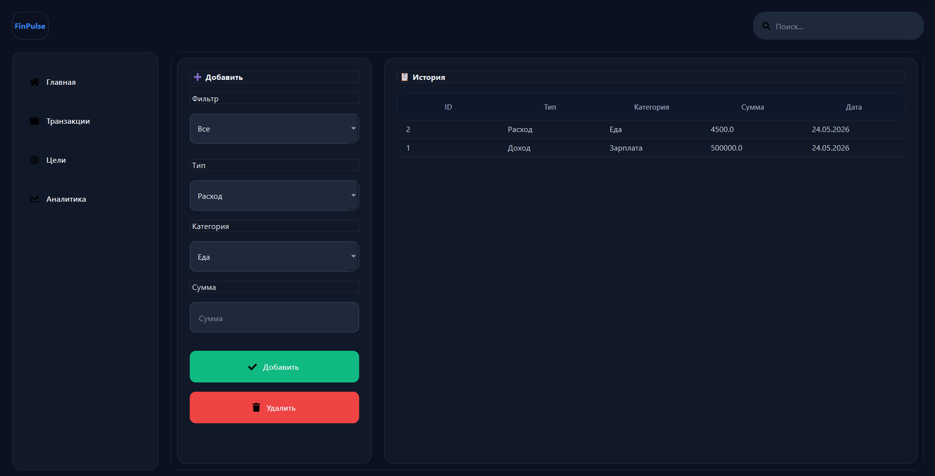
Интерфейс

Slide 6
Функции
Возможности:
Доходы и расходы | Категории
Добавление операций в один клик | Еда, транспорт, работа и другие
Бюджет | Цели
Лимит на неделю, месяц, год | Отслеживание

Slide 7
Бюджет и цели
Умный бюджет – установка лимита
Прогресс-бар показывает остаток
Финансовые цели – копилка с прогрессом
Пополнение целей в один клик

Slide 8
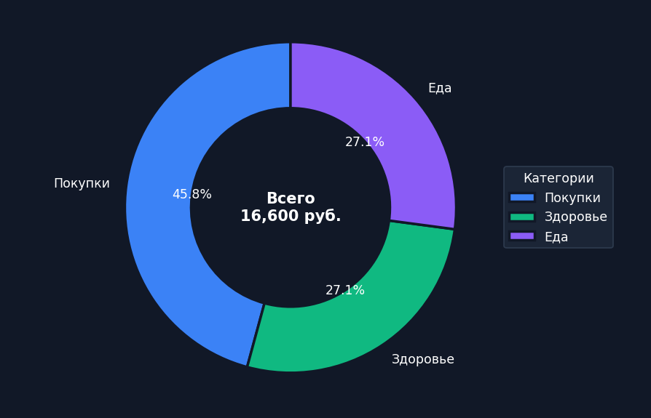
Аналитика расходов
Круговая диаграмма
Автоматическое обновление
Визуализация помогает видеть куда уходят деньги

Slide 9
Спасибо за внимание!
Вопросы?

